Slide 1
Урок кубановедения учитель МБОУ СОШ № 10 Цикунова Ольга Анатольевна, 2012г. Устное народное творчество (фольклор) Кубани: Традиции, обряды, песни, игры, забавы…

Slide 2
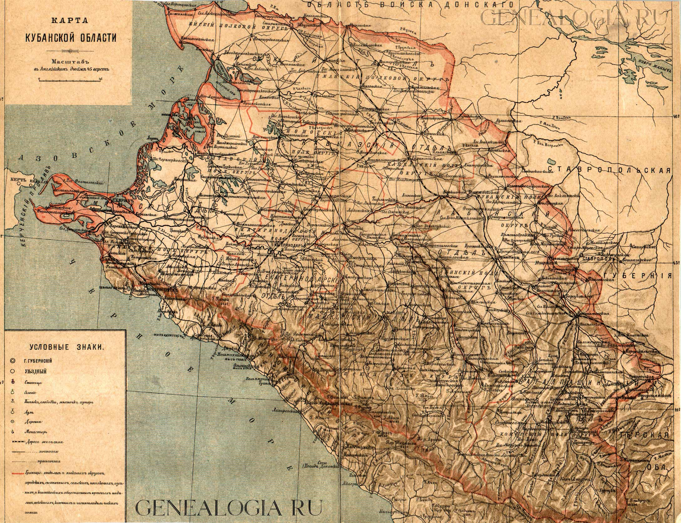
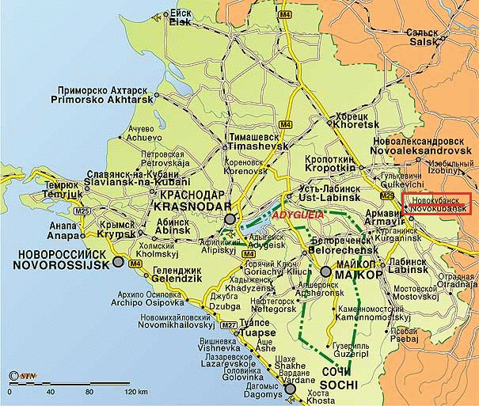
Моя Кубань

Slide 3
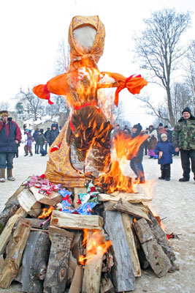
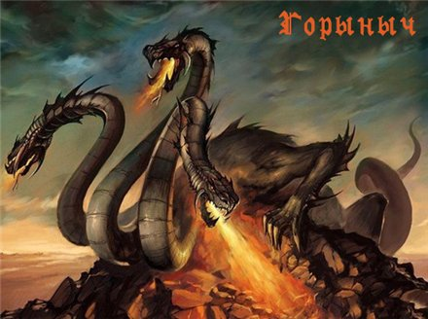
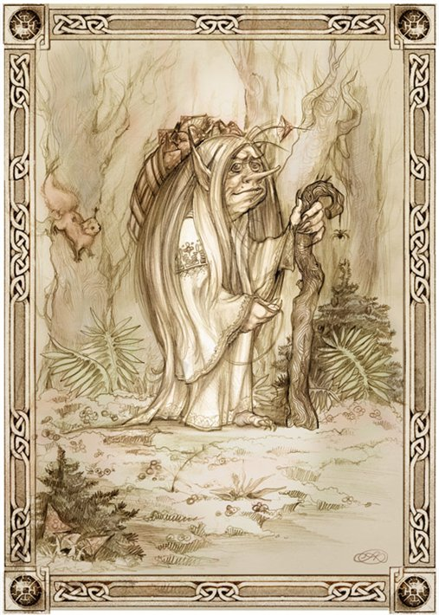
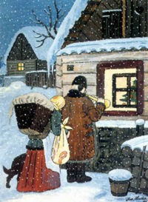
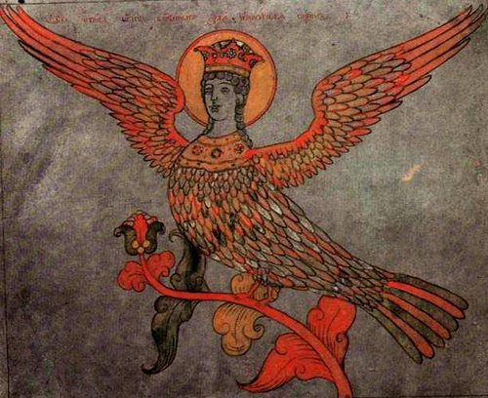
Фольклор – это совокупность произведений народного творчества (традиции, обряды, колыбельные и т.д.)

Slide 4
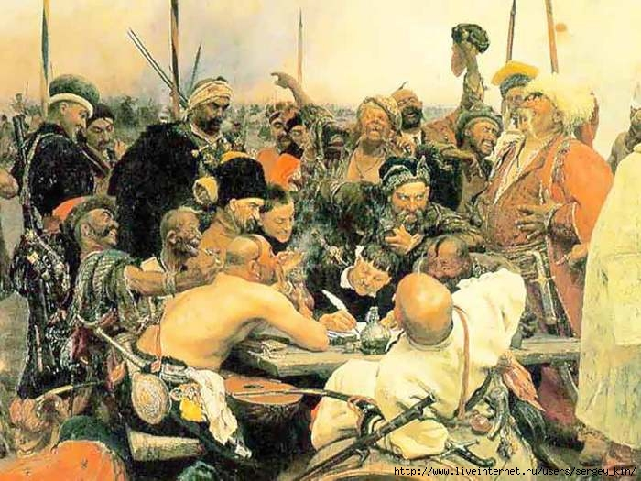
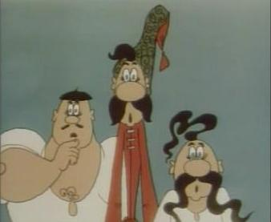
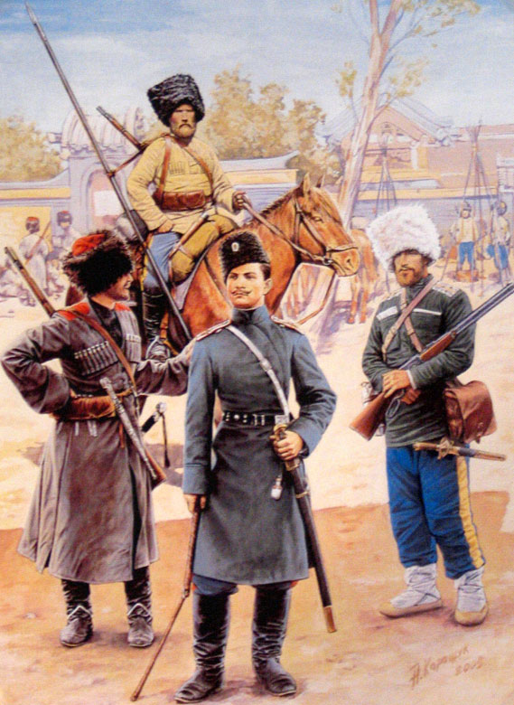
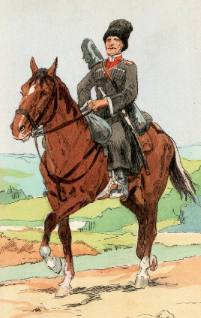
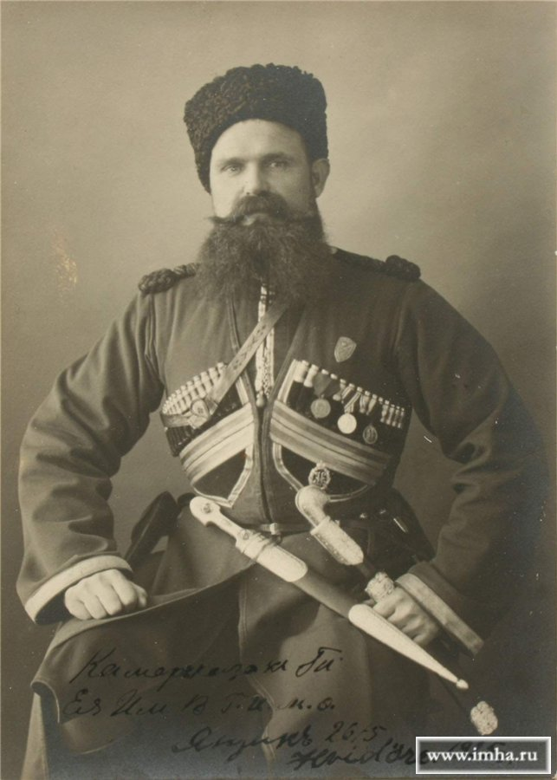
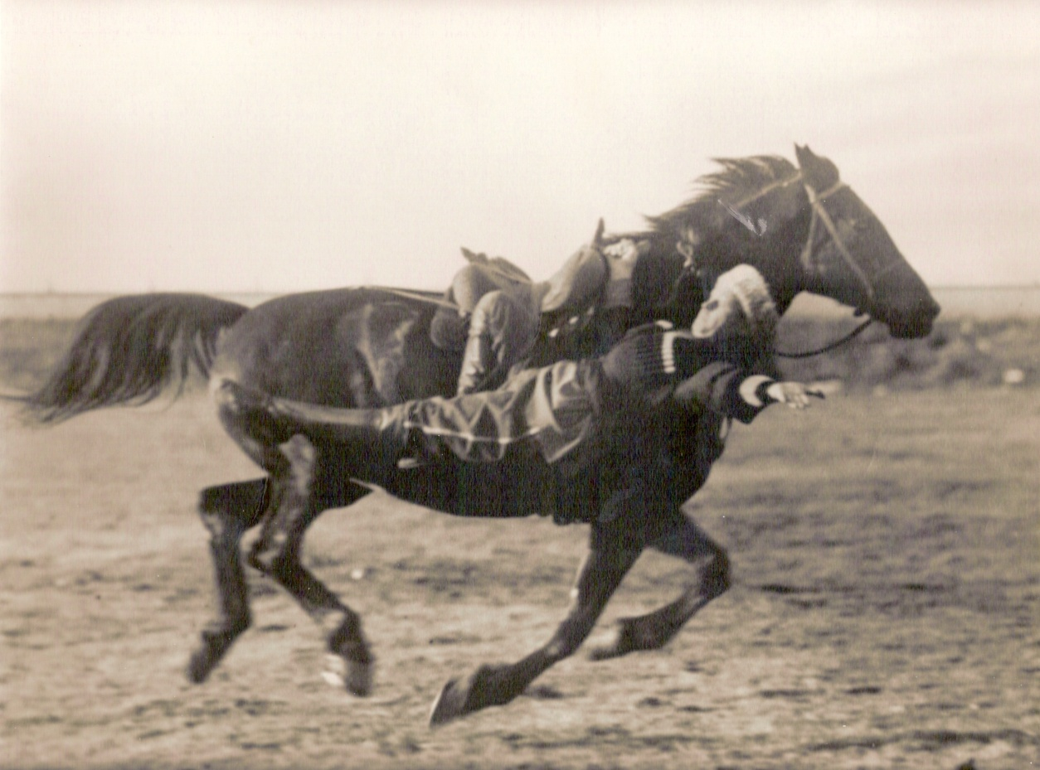
Пословицы Кубани
Ушел с поста – пропустил врага.
Казак молчит, а всё схватывает.
Где казак, там и слава.
Казацкому роду нема переводу.

Slide 5
Казачьи загадки
- Мал мужичок – костяная ручка.
(нож)
На чужой спине едет, на своей груз везет
(Седло)
Эта обуви в огне изготавливается
и с ног не снимается.
(Подковы)

Slide 6
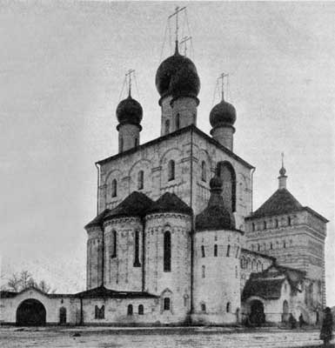
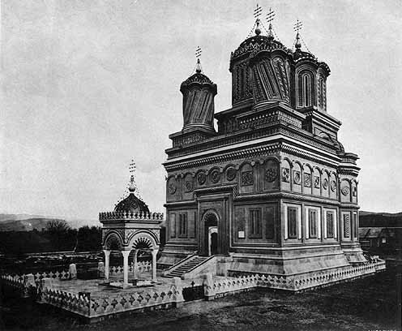
10 Христовых заповедей казака
1.Не убий.
2.Не кради.
3.Не блуди.
4.Трудись по совести.
5.Заботься о детях своих и родителях.
6.Дорожи честью своей.
7.Помогай бедным.
8.Не завидуй другому и прощай обидчиков.
9.Не обижай вдов и сирот.
10.Защищай от врагов Отечество.

Slide 7
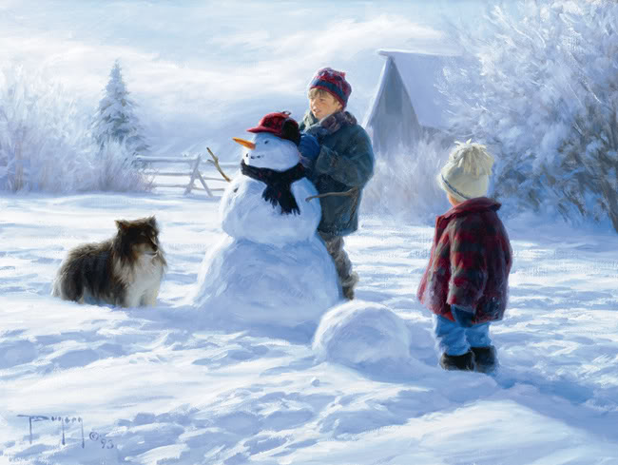
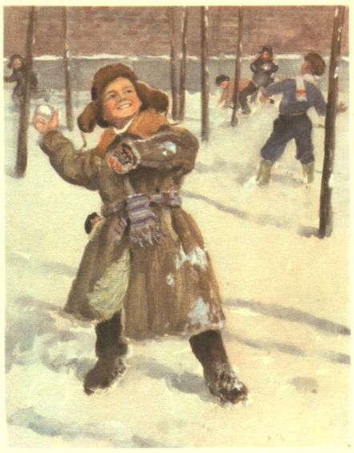
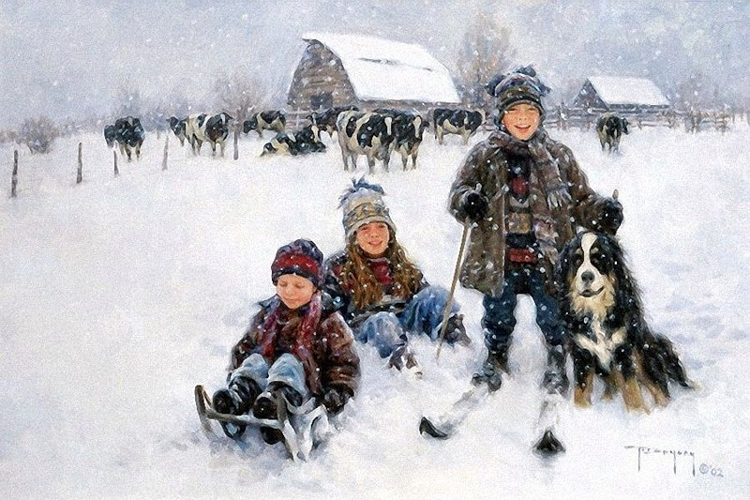
Напишите сочинение-миниатюру «Зимние забавы кубанских детей»

